Slide 1
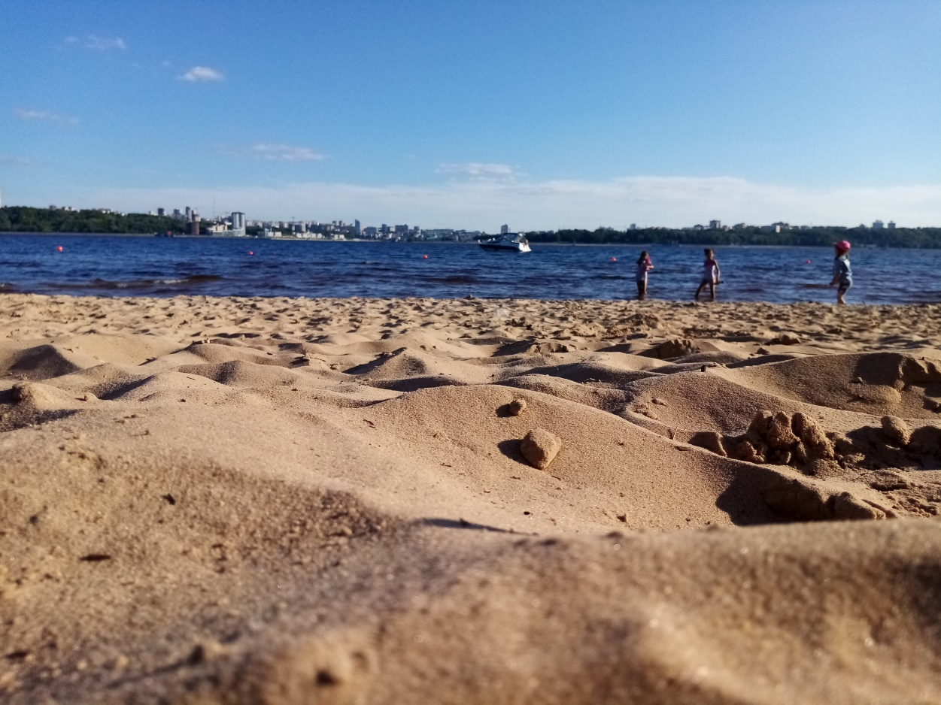
Какие могут быть дела —
На пляже теплая вода
И симпатичные ребята.
06.06.2019

Slide 2
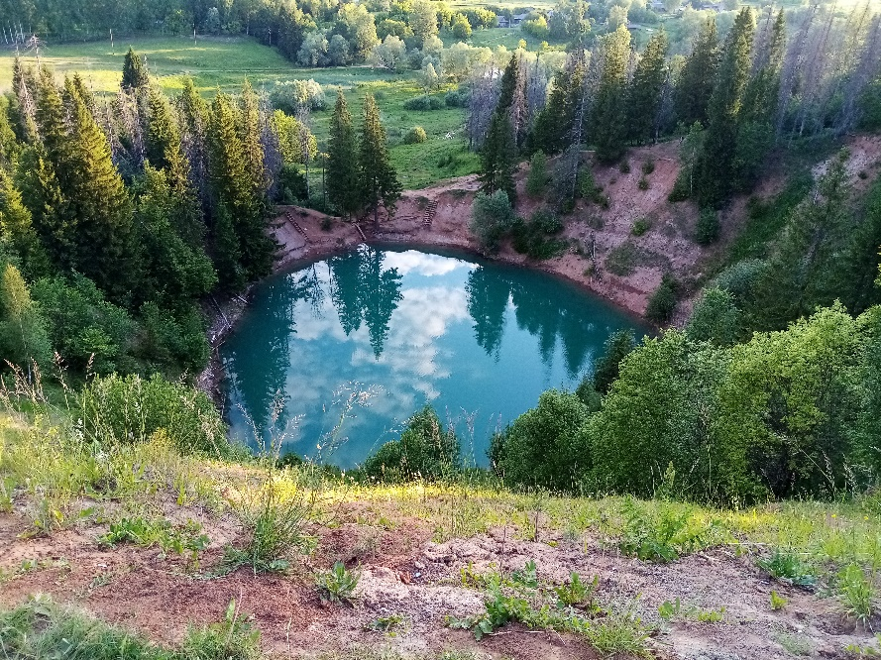
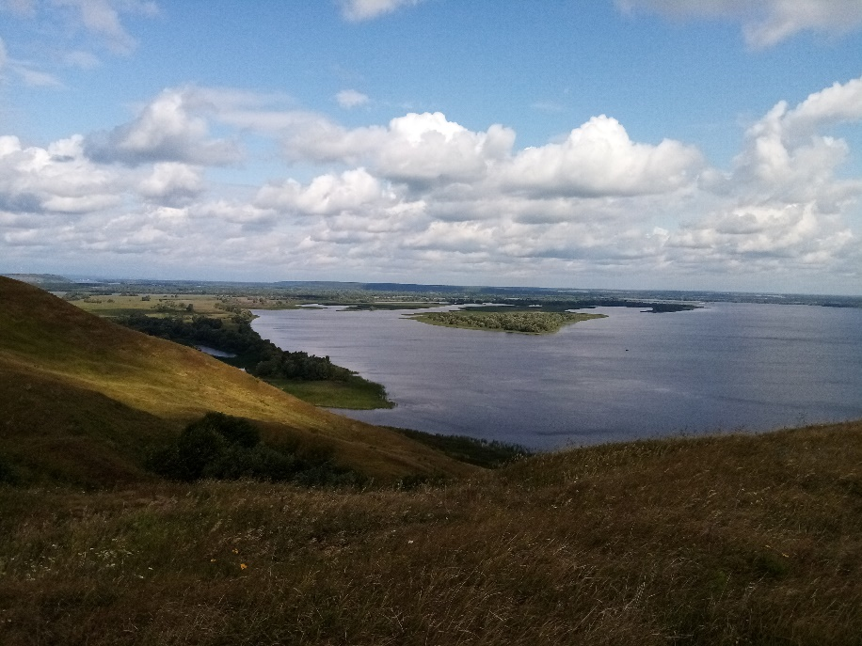
Озеро «Морской глаз»
18.06.2019
«Птичий полет»
04.08.2019
Водопад «Серебряный каскад»
13.06.2019
«Путешествовать — значит жить»

Slide 3
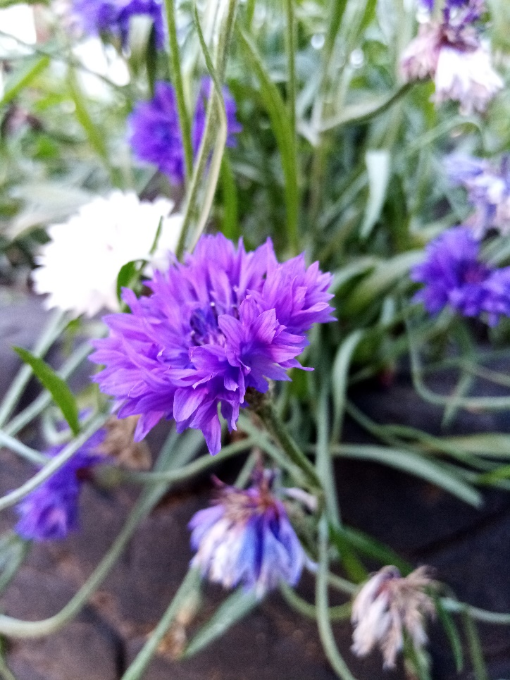
«Цветы — самое лучшее из всего, что Господь создал, но забыл наделить душой»

